Slide 1
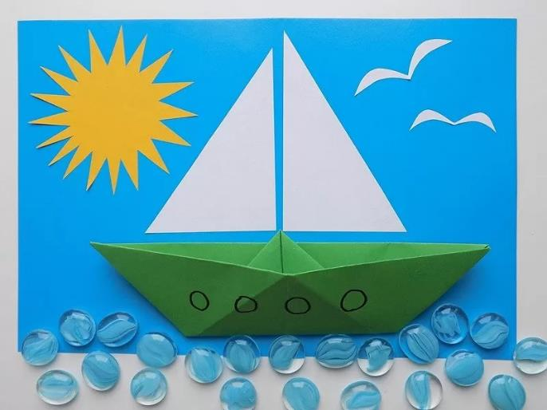
Водный транспорт. «Изготовление объёмной аппликации кораблик».

Slide 2
Для работы понадобятся:
голубой картон (для фона);
бумагу оранжевого, белого и зеленого цвета;
клей;
циркуль;
черный маркер;
ножницы.

Slide 3
Для нашей аппликации фоном будет лист голубого картона. И на нем мы выполним кораблик из зеленой бумаги. Для этого сначала складываем ее пополам (сгиб располагается сверху).

Slide 4
После этого, наметив середину в верхней части, загибаем боковые уголки вниз.

Slide 5
Вверх требуется загнуть и нижний край нашей заготовки. Для этого берем верхний слой и загибаем его вверх. На обратной стороне поступаем аналогично, загибая вверх нижнюю полоску.

Slide 6
По бокам уголки заправляем внутрь. Теперь придаем заготовке вид такого квадрата.

Slide 7
Уголки этого квадрата загибаем вверх. Сначала сделаем это с одной стороны. Затем уголок загибаем и с другой стороны.

Slide 8
Начинаем расправлять нашу заготовку. Аккуратно тянем за ее края, пока не наметится будущий кораблик.

Slide 9
Такой зеленый кораблик у нас получился. Приклеиваем его к голубому картону.

Slide 10
Из белой бумаги вырезаем и приклеиваем паруса. В нижней части оформим кораблик черным маркером.

Slide 11
Добавим белых чаек, вырезанных из бумаги. Наконец, сделаем нашу поделку более солнечной. Для этого из оранжевой бумаги вырезаем круг и создаем из него солнышко, после чего приклеиваем на поделку. Аппликация «Кораблик», выполненная из бумаги, готова.

